Slide 1

Εισαγωγή στην Ψυχανάλυση
Κεφάλαιο: Άγχος
ΣΙΓΚΜΟΥΝΤ ΦΡΟΫΝΤ

Slide 2
Γενικά:
Το άγχος είναι μια συναισθηματική κατάσταση.
Οι νευρικοί έχουν μεγαλύτερο και πιο έντονο άγχος.
Αλλά δεν μπορούμε να συγχέουμε τις έννοιες «αγχώδης» και «νευρικός».
ΓΙΑΤΙ;;;

Slide 3
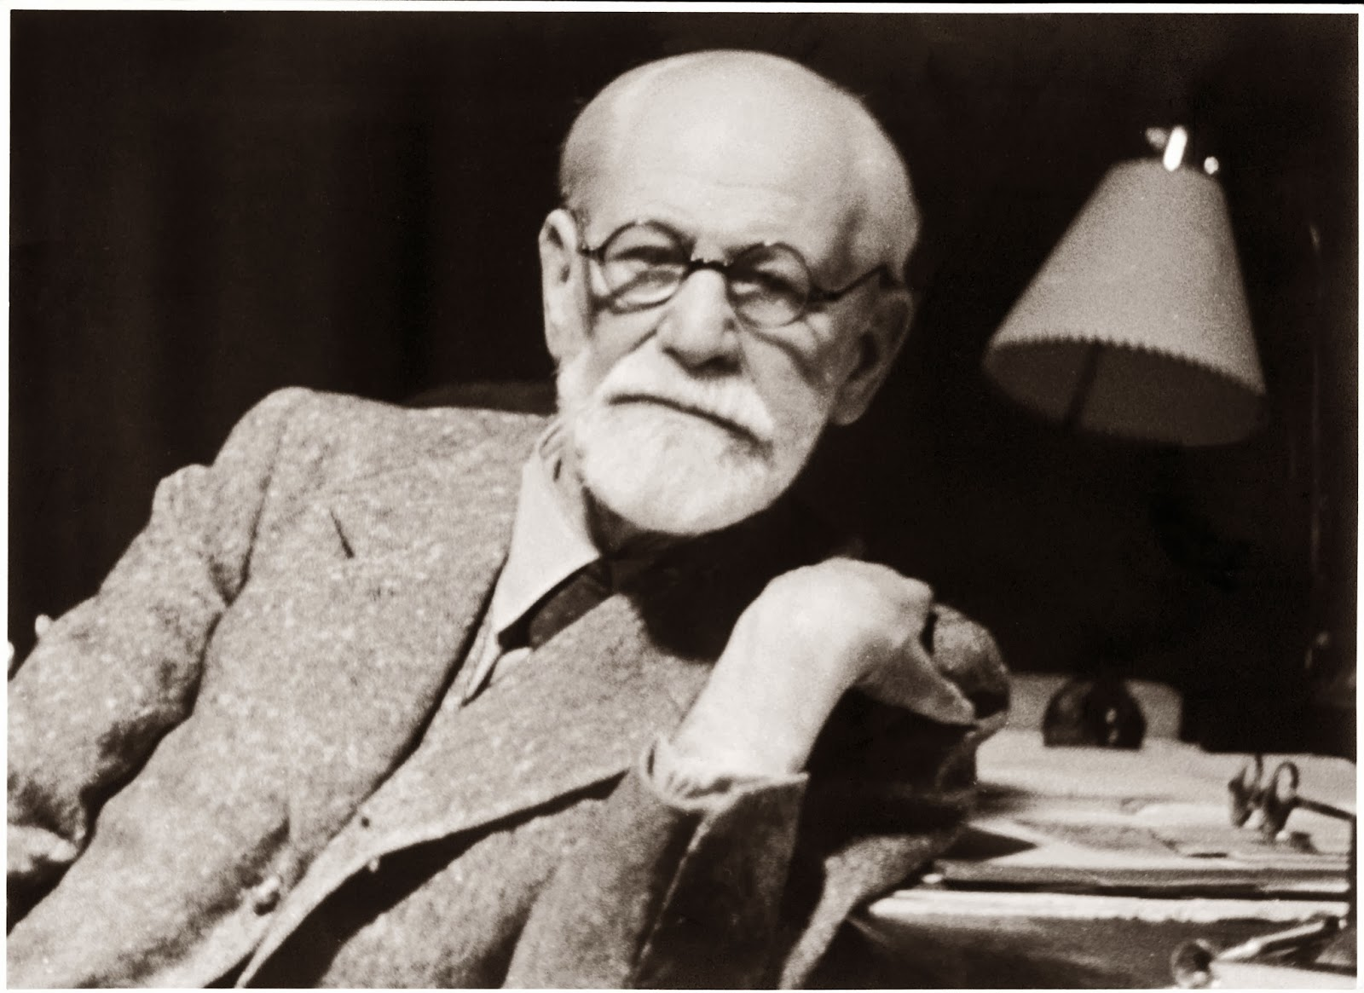
Η ψυχανάλυση έχει διαφορετική ανάλυση του θέματος από τις σχολές τις ιατρικής.
Στην ψυχανάλυση
Νευρωτικό άγχος.
Άγχος ενώπιον της πραγματικότητας.

Slide 4
Άγχος ενώπιον της πραγματικότητας
Το άτομο πραγματεύεται αρχικά το άγχος του για αρκετό καιρό χωρίς να χρειαστεί να μνημονεύσει καθόλου τη νευρικότητα.
Αυτή η κατηγορία του άγχους φαίνεται κάτι πιο λογικό και κατανοητό.
Είναι μια αντίδραση στην αντίληψη ενός εξωτερικού κινδύνου, συνδέεται με τα αντανακλαστικά της φυγής και είναι η εκδήλωση της ενόρμησης της αυτοσυντήρησης.

Slide 5
Σε ποιες περιπτώσεις εμφανίζεται το άγχος ενώπιον της πραγματικότητας;
Εξαρτάται από το επίπεδο των γνώσεων μας και από την αίσθηση ισχύος απέναντι σε εξωτερικό κίνδυνο.
*επειδή μπορεί να αναγνωρίσει εγκαίρως τον κίνδυνο.
Αίσθηση άγχους σε άγνωστα αντικείμενα και καταστάσεις
Αίσθηση άγχους σε γνωστά αντικείμενα και καταστάσεις.
Κάποιος θα μπορούσε να πει ότι το άγχος ενώπιον της πραγματικότητας είναι λογικό και σκόπιμο → χρειάζεται αναθεώρηση.
Η σκόπιμη συμπεριφορά σε κατάσταση άγχους θα μπορούσε να είναι η ψύχραιμη αξιολόγηση των δυνάμεων μας σε σύγκριση με την απειλή, ώστε να επιλέξουμε την καταλληλότερη κίνηση για να απαλλαχτούμε από την απειλή.
Αντίθετα όταν το άγχος είναι υπερβολικά έντονο, αποδεικνύεται εξαιρετικά άσκοπο και παραλύει την κάθε δράση.

Slide 6
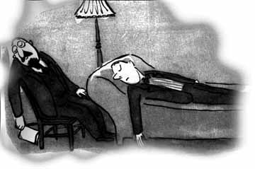
Καταλήγουμε ότι το άγχος δεν είναι ποτέ σκόπιμο.
Εκδηλώνεται με αυξημένη αισθητηριακή προσοχή και κινητική ένταση.
Αυτή η προσοχή είναι ωφέλιμη και η απουσία της θα μπορούσε να έχει σοβαρές συνέπειες.
_______________________________
Η αγχώδης ετοιμότητα είναι το σκόπιμο στοιχείο και το άγχος είναι το άσκοπο.
Το 1^{ο} στοιχείο σε κατάσταση άγχους είναι η ετοιμότητα σε κίνδυνο.
Από την ετοιμότητα σε κίνδυνο προέρχεται η κινητική δράση και αυτό που αισθανόμαστε ως κατάσταση άγχους.
Όσο η ανάπτυξη του άγχους περιορίζεται σε μόνο μια αφετηρία → τόσο εύκολα μετατρέπεται η αγχώδης ετοιμότητα σε δράση → και γίνεται σκόπιμα όλη η δράση.

Slide 7
Άγχος | Φόβος | Τρόμος
Άγχος: Αφορά την κατάσταση και παραβλέπει τον κίνδυνο.
Φόβος: στρέφεται στο αντικείμενο.
Τρόμος: είναι η επίδραση ενός κινδύνου εάν το άτομο δέχεται σε περίπτωση μη αγχώδους ετοιμότητας.
Θα μπορούσαμε να πούμε:
Ο άνθρωπος προστατεύεται από τον τρόμο μέσω άγχους.

Slide 8
Άγχος ενώπιον της πραγματικότητας
Σύμφωνα με το Freud: Το άγχος είναι η υποκειμενική κατάσταση στην οποία περιέχεται κανείς, αντιλαμβανόμενος την «ανάπτυξη άγχους», και εννοούμε αυτό το μοναδικό συναίσθημα.
Τι περικλείει;
Τι είναι το συναίσθημα;
Συγκεκριμένες κινητικές εννευρώσεις ή εκφορτίσεις,
Ορισμένες αισθήσεις
Οι αντιλήψεις των κινητικών πράξεων που έχουν εκτελεστεί
Άμεσες αισθήσεις ηδονής και δυσαρέσκειας που δίνουν τον βασικό τόνο στο συναίσθημα.

Slide 9
Η συναισθηματική κατάσταση που βιώνουμε και η επανάληψη του θα μπορούσε να συγκριθεί με αυτό τις υστερικής κρίσης, δηλαδή να είναι δομημένο και να αποτελεί το καταστάλαγμα μιας ανάμνησης.
Η πρώιμη συναισθηματική κατάσταση του άγχους είναι η πράξη της γέννας.
Η πράξη αυτή αποτελεί το πρότυπο για την επίδραση ενός κινδύνου κατά της ζωής και που από τότε επαναλαμβάνεται από εμάς ως κατάσταση άγχους.
Το πρώτο άγχος ήταν τοξικό.
Δεν είναι τυχαίο ότι η πρώτη κατάσταση άγχους προήλθε από το χωρισμό από τη μητέρα.
Αυτή η κατάσταση έχει ενσωματωθεί τόσο βαθιά που έχουμε την προδιάθεση της επανάληψης.
Μάκντοφ: «αποκόπηκε από την κοιλιά της μητέρας του.»
*παράδειγμα

Slide 10
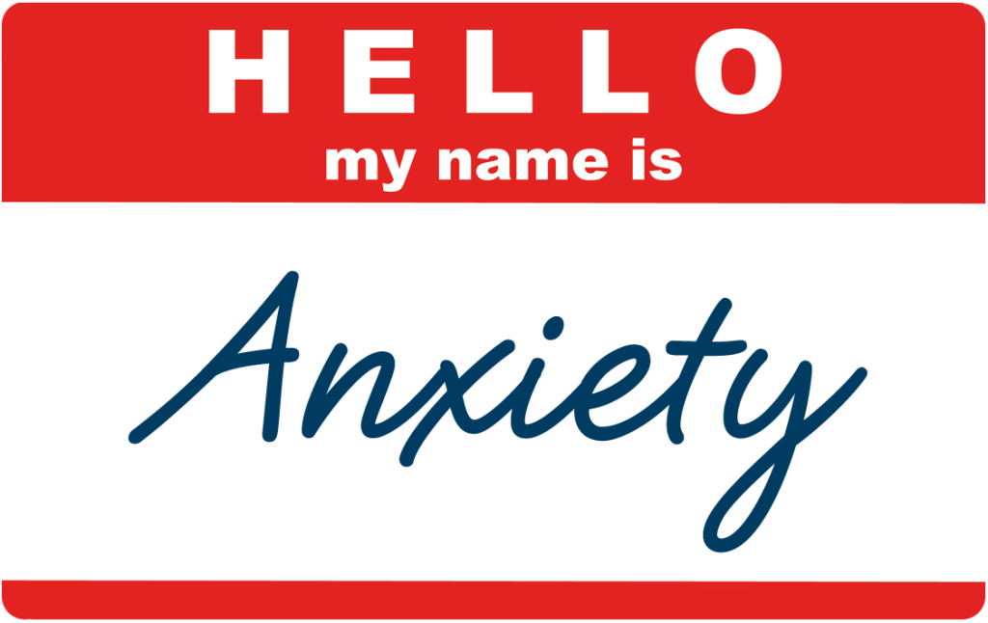

Νευρωτικό Άγχος
Άγχος ως συνοδευτικό των υστερικών συμπτωμάτων.
Άγχος προσδοκίας
Ψυχικά συνδεδεμένη που σχετίζεται με ορισμένα αντικείμενα ή καταστάσεις.

Slide 11
Άγχος προσδοκίας
Η γενική τάση άγχους που είναι έτοιμο να εμφανιστεί σε κάθε κατάλληλο περιεχόμενο παραστάσεων που επηρεάζει την κρίση και επιλέγει τις προσδοκίες.
Τα άτομα που βιώνουν αυτήν την μορφή άγχους:
προβλέπουν από όλες τις πιθανότητες πάντα την πιο τρομακτική,
ερμηνεύουν το τυχαίο γεγονός ως σημάδι συμφοράς και
αξιοποιούν κάθε αβεβαιότητα στη χειρότερη έννοιά της.
Το υπερβολικό μέγεθος άγχους προσδοκίας ονομάζεται «αγχώδη νεύρωση».

Slide 12
Ψυχικά συνδεδεμένη που σχετίζεται με ορισμένα αντικείμενα ή καταστάσεις.
Είναι το άγχος που συναντάμε στις εξαιρετικά ποικιλόμορφες και συχνά πολύ παράξενες «φοβίες».
Υπάρχουν τρεις κατηγορίες φοβιών.
1^{η} : Τα αντικείμενα ή καταστάσεις που και για εμάς είναι τρομακτικές και γι’ αυτό δεν μας φαίνονται ακατανόητες ακόμη και αν η ένταση τους είναι υπερβολικά μεγάλη.
Κάρολος Δαρβίνος: «αναπόφευκτο άγχος»
2^{η} : Είναι οι περιπτώσεις όπου εξακολουθεί να υπάρχει μια σχέση προς κάποιο κίνδυνο αλλά εμείς είμαστε συνηθισμένοι να τον υποτιμούμε και να μην θεωρούμε σημαντικό.
Παράξενο: Στις φοβίες των νευρωτικών αυτό που κεντρίζει το ενδιαφέρον δεν είναι το περιεχόμενο αλλά η ένταση.
3^{η}: Οι φοβίες που δύσκολα πλέον κατανοούμε. (π.χ) Δεν μπορούμε να πούμε ξεκάθαρα εάν ο κίνδυνος είναι ξεκάθαρα υπαρκτός.
Στις φοβίες με τα ζώα δεν μπορεί να πρόκειται για αντιπάθεια αλλά το αντίθετο.
Τι μπορεί να γίνει αντικείμενο φοβίας;

Slide 13
Οι δύο μορφές άγχους → άγχος προσδοκίας και άγχος που συνδέεται με τις φοβίες, είναι ανεξάρτητες μεταξύ τους.
Η μία δεν είναι σαν μια ανώτερη βαθμίδα της άλλης, δε συμπίπτουν παρά μόνο κατ’ εξαίρεση και τυχαία.
Η εντονότερη γενική τάση άγχους δε χρειάζεται να δηλώνεται με φοβίες.
Κάποιες φοβίες φαίνεται να αποκτώνται σε μεγάλη ηλικία ενώ κάποιες άλλες υπάρχουν εξ’ αρχής.
Οι φοβίες του πρώτου είδους έχουν τη σημασία σοβαρών ασθενειών.
Τις φοβίες στο σύνολο τους τις κατατάσσουμε σε αγχώδη υστερία. Μια πάθηση δηλαδή που συγγενεύει στενά με την υστερία.

Slide 14
Άγχος ως συνοδευτικό των υστερικών συμπτωμάτων
Αυτό το άγχος εμφανίζεται στην υστερία ή σε οποιαδήποτε μορφή αναστάτωσης, ή εμφανίζεται ανεξάρτητο από κάθε όρο.
Δεν μπορεί να γίνει λόγος για κίνδυνο ή αφορμή από τη στιγμή που ο ασθενής υπερβάλλει.
Σε αυτές τις κρίσεις η κατάσταση άγχους μπορεί να διασπαστεί.
Η όλη κρίση μπορεί να εκπροσωπείται από ένα μόνο σύμπτωμα με μεγάλη ένταση, ενώ το γενικό αίσθημα άγχους μπορεί να λείπει ή να είναι ασαφές.
Αυτές οι καταστάσεις ονομάζονται «ισοδύναμα άγχους»

Slide 15
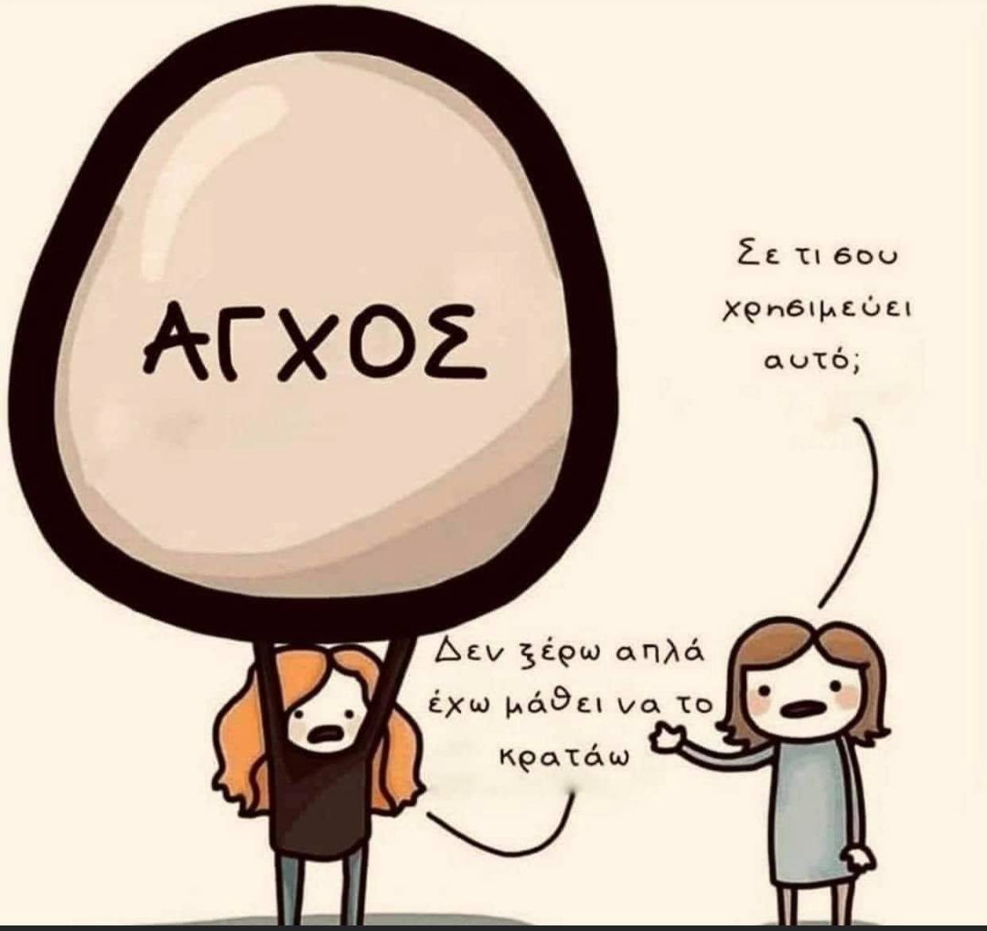
Διαφορά:
Όπου υπάρχει άγχος θα πρέπει να υπάρχει και κάτι το οποίο το προκαλεί.
Άγχος ενώπιον της πραγματικότητας
Νευρωτικό άγχος
Είναι μια αντίδραση στον κίνδυνο.
Ο κίνδυνος παίζει ελάχιστο ή καθόλου ρόλο.
Μπορούμε να συσχετίσουμε αυτές τις δύο μορφές;
Πως κατανοούμε το νευρωτικό άγχος;

Slide 16
Πως κατανοούμε το νευρωτικό άγχος; ( 3 τρόποι)
Το άγχος προσδοκίας ή γενική τάση άγχους εξαρτάται στενά από συγκεκριμένες διεργασίες στη σεξουαλική ζωή, δηλαδή από ορισμένες χρήσεις της λίμπιντο.
Αυτό προκύπτει σε άτομα που εκτίθενται σε μάταιοι διέγερση. Π.χ
Σε αυτές τις συνθήκες η λιπμιντική διέγερση σβήνει και στη θέση της εμφανίζεται το άγχος → τόσο υπό την μορφή του άγχους προσδοκίας όσο και υπό την μορφή κρίσεων ισοδύναμων μιας κρίσης.
Υπάρχει μια άποψη πως τα άτιμα αυτά τείνουν εκ των προτέρων σε άγχος και γι’ αυτόν τον λόγο είναι επιφυλακτικοί.
Αυτό αντικρούει κατηγορηματικά η συμπεριφορά των γυναικών.π.χ
Η διακεκομμένη συνουσία παίζει λιγότερο ρόλο σε αναίσθητες ή λιγότερο λιμπιντικές γυναίκες

Slide 17
1)
Η αποχή έχει την ίδια σημασία για τη δημιουργία των καταστάσεων άγχους, αλλά μόνο όταν η λίμπιντο που στερείται την ικανοποιητική εκφόρτιση είναι αντίστοιχα ισχυρή και δεν έχει εξουδετερωθεί στο μεγαλύτερο μέρος της μέσω της μετουσίωσης.
Ακόμα και όταν μιλάμε για διαμόρφωση του χαρακτήρα διαπιστώνουμε ότι ο σεξουαλικός περιορισμός συμβαδίζει με μια τάση άγχους, ενώ η ελεύθερη ικανοποίηση των σεξουαλικών αναγκών συμβαδίζει με τόλμη και έλλειψη φόβου.
Όσο και οι σχέσεις τροποποιούνται από πολιτισμικές επιρροές, εξακολουθεί να ισχύει ότι το άγχος συνδέεται με τον σεξουαλικό περιορισμό.
Δεν είναι φανερό ότι το άγχος προκύπτει από τη λίμπιντο. Είναι γνωστό μόνο το ότι η λίμπιντο λείπει και τη θέση της μπορεί να παρατηρηθεί το άγχος.

Slide 18
2)
Στις ψυχονευρώσεις, ειδικά στην υστερία, τα συμπτώματα συνοδεύονται με το άγχος, εμφανίζεται όμως συχνά και ένα αδέσμευτο άγχος που εκδηλώνεται ως κρίση ή ως μόνιμη κατάσταση.
Οι ασθενείς δεν είναι σε θέσει να αναγνωρίζουν το τι φοβούνται και συνδέουν το άγχος με τις φοβίες τους.
Π.χ
«δεν έχει βιώσει την απώθηση και έχει φτάσει στην συνείδηση» → η διαδικασία μετάβασης από την απώθηση στην συνείδηση θα συνοδευόταν από ένα συγκεκριμένο συναίσθημα για τη κανονική πορεία. Αλλά τώρα αυτό το συναίσθημα αντικαθίσταται από το άγχος.
Το άγχος αντικαθιστά ή μπορεί να αντικαταστήσει το κάθε συναίσθημα.

Slide 19

3)
Οι ασθενείς με ψυχαναγκαστικές πράξεις είναι απαλλαγμένοι από το άγχος
Όταν καλούνται να εγκαταλείψουν τον ψυχαναγκασμό τους, τότε εμφανίζεται ένα τεράστιο άγχος, που τους «υποχρεώνει» να εκτελέσουν πάλι τον ψυχαναγκασμό τους.
Έτσι, κατανοούμε ότι το άγχος καλύπτεται από την ψυχαναγκαστική πράξη και μοναδικός λόγος που εκτελείται αυτή η πράξη είναι η απαλλαγή του ατόμου από το άγχος.
Στην περίπτωση της ψυχαναγκαστικής νεύρωσης το άγχος αντικαθίσταται με το σχηματισμό των συμπτωμάτων.

Slide 20
Αποτέλεσμα των διεργασιών της απώθησης θα είναι:
α) ή μια καθαρή ανάπτυξη άγχους
β) ή άγχος με σχηματισμό συμπτωμάτων
γ) ή ένας πιο ολοκληρωμένος σχηματισμός συμπτωμάτων χωρίς άγχος.
Στην αγχώδη νεύρωση: Η εκτροπή της λίμπιντο από την κανονική της χρήση δημιουργεί άγχος στο πεδίο των σωματικών λειτουργιών
Στην υστερία και την ψυχαναγκαστική νεύρωση: Η ίδια εκτροπή με το ίδιο αποτέλεσμα μπορεί να είναι επίδραση μιας άρνησης των ψυχικών αρχών.
Παρόμοια σχέση της ψυχαναγκαστικής νεύρωσης και της υστερίας.

Slide 21

Δεν μπορούμε να διαχωρίσουμε το άγχος ενώπιον της πραγματικότητας από το νευρωτικό άγχος ως προς τον τρόπο που τα αισθανόμαστε.
Η σύνδεση έρχεται από την αντίθεση του Εγώ και της λίμπιντο.
Στην περίπτωση του νευρωτικού άγχους το Εγώ καταβάλλει την ίδια προσπάθεια φυγής μπροστά στις απαιτήσεις της λίμπιντο, μεταχειρίζεται αυτόν τον εσωτερικό κίνδυνο σαν εξωτερικό.
Συσχέτιση:
όπως η απόπειρα φυγής από τον εξωτερικό κίνδυνο αντικαθίσταται από την αντίσταση, έτσι και στην ανάπτυξη του νευρωτικού άγχους στη θέση του εμφανίζονται κάποια συμπτώματα.

Slide 22
Το άγχος στα παιδιά
Γιατί;
Είναι κάτι πολύ συνηθισμένο και είναι πολύ δύσκολο να αποφασίσουμε για το αν πρόκειται για νευρωτικό άγχος ή άγχος ενώπιον της πραγματικότητας.
Η αξία αυτής της διάκρισης αμφισβητείται από τη συμπεριφορά των παιδιών.

Slide 23
Γιατί αμφισβητείται η αξία της διάκρισης των δύο μορφών άγχους από τη συμπεριφορά των παιδιών;
Δίνουμε έντονη ροπή προς το άγχος ενώπιον της πραγματικότητας και αυτή η τάση μεταφέρεται κληρονομικά.
Λόγω της άγνοιας και της αδυναμίας του καταλαμβάνεται από το άγχος μπροστά σε οτιδήποτε νέο αλλά και μπροστά σε κάτι οικείο που σε εμάς πλέον δεν προκαλεί άγχος.
Όλα τα παιδιά δεν παρουσιάζουν την ίδια τάση άγχους.
Τα παιδιά που παρουσιάζουν έναν ιδιαίτερο φόβο, αργότερα αποδεικνύονται ως νευρικοί.
Η νευρωτική προδιάθεση αποκαλύπτεται από μια ροπή προς το άγχος εν. πραγματικότητας και καταλήγουμε ότι το παιδί/έφηβος, φοβούνται το ύψος της λίμπιντο τους ακριβώς επειδή φοβούνται τα πάντα.

Slide 24
Το παιδί φοβάται όχι επειδή οι ξένοι έχουν κακές προθέσεις αλλά επειδή έχει προσαρμοστεί στην όψη ενός οικείου προσώπου, κατά βάθος της μητέρας.
Το παιδί αρχικά αγχώνεται από την παρουσία κάποιου άγνωστου προσώπου και τα αντικείμενα δεν λαμβάνονται υπόψη μέχρι κάποια ηλικία.
Αυτό που μετατρέπεται σε άγχος είναι η απογοήτευση και η λαχτάρα του, δηλαδή η λίμπιντο που δεν μπορεί να χρησιμοποιηθεί, που εκείνη την περίοδο δεν μπορεί να κρατηθεί μετέωρη και εκφορτίζεται ως άγχος.
Δεν είναι τυχαίο που σε μια τέτοια κατάσταση άγχους επαναλαμβάνεται ο όρος της πρώτης κατάστασης άγχους κατά την γέννηση, δηλαδή ο χωρισμός από την μητέρα.

Slide 25
Οι πρώτες φοβίες των παιδιών είναι το σκοτάδι και η μοναξιά.
Διατηρείται συχνά για όλη τη ζωή.
Κοινό σημείο και για τις δύο είναι η απουσία του αγαπημένου προσώπου που του φροντίζει.
Το παιδί φαίνεται να φέρει ελάχιστη προδιάθεση για άγχος ενώπιον της πραγματικότητας.
Σε όλες τις καταστάσεις που μπορούν αργότερα να γίνουν προδιαθέσεις για φοβίες, το παιδί δεν εμφανίζει κανένα άγχος και μάλιστα όσο μεγαλύτερη είναι η άγνοια του, τόσο λιγότερο είναι το άγχος του.
Αυτό γίνεται επειδή το παιδί υπερεκτιμά τις δυνάμεις του και δεν γνωρίζει τους κινδύνους.

Slide 26
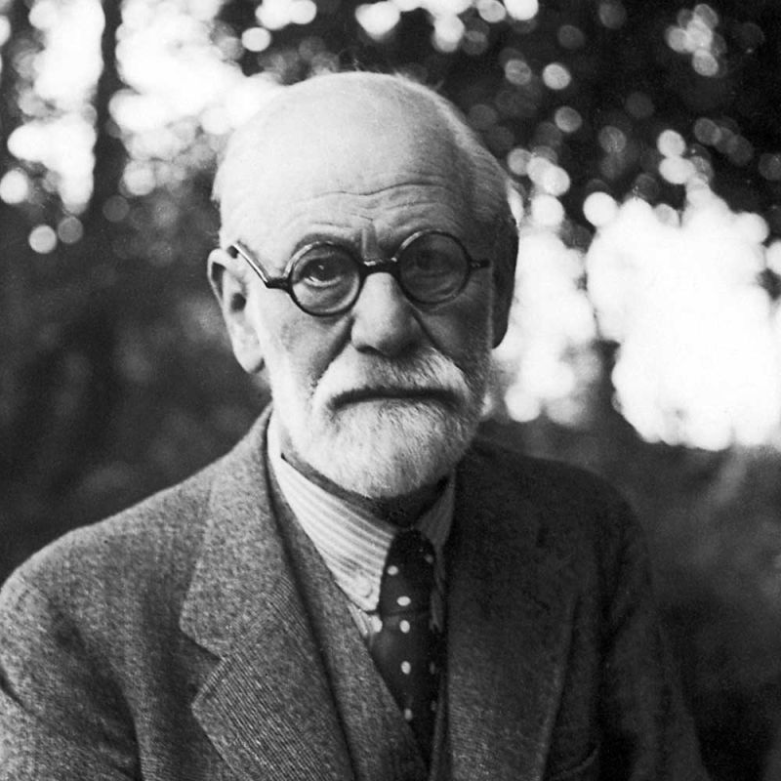
Συνοπτικά για το παιδικό άγχος
Το παιδικό άγχος σχετίζεται πολύ λίγο με το άγχος ενώπιον της πραγματικότητας, αντίθετα συγγενεύει με το νευρωτικό άγχος των ενηλίκων.
Δημιουργείται από τη αχρησιμοποίητη λίμπιντο και αντικαθιστά το απόν αντικείμενο της αγάπης με ένα εξωτερικό αντικείμενο ή με εξωτερική κατάσταση.
Με τις φοβίες ισχύει και ότι με το παιδικό άγχος.
Η αχρησιμοποίητη λίμπιντο μετατρέπεται σε άγχος ενώπιον της πραγματικότητας και θέτει έναν εξωτερικό κίνδυνο ως εκπρόσωπο των αξιώσεων της λίμπιντο.

Slide 27
Ο ενήλικας έχει μάθει αν κρατά την λίμπιντο μετέωρη ή να χρησιμοποιεί αλλού.
Όταν η λίμπιντο ανήκει σε κάποιο ψυχικό αίσθημα που έχει βιώσει την απώθηση,
Τότε καθιερώνονται συνθήκες που μοιάζουν με αυτές που ισχύουν για το παιδί.
Γίνεται η επαναστροφή στην παιδική φοβία και γίνεται η μετατροπή της λίμπιντο σε άγχος.

Slide 28
Το πιο ευνόητο πεπρωμένο του συναισθήματος που σχετίζεται με την απώθηση, είναι να μετατραπεί σε άγχος.
Η μετατροπή αυτή είναι το σημαντικότερο μέρος της διεργασίας της απώθησης.
Δεν γνωρίζουμε εάν υπάρχουν ασυνείδητα συναισθήματα όπως υπάρχουν οι ασυνείδητες ιδέες.
Η ανάπτυξη του άγχους είναι στενά συνδεδεμένη με το σύστημα του ασυνείδητου.
Στις φοβίες η απώθηση αντιστοιχεί σε μια απόπειρα φυγής του Εγώ από τη λίμπιντο, η οποία γίνεται αισθητή ως κίνδυνος.
Αξίζει να σημειωθεί ότι:

Slide 29

Κοτζά Σαλή Πινάρ
Ειδική Παιδαγωγός

